Slide 1
Luku 8
Taistelu uskosta ja vallasta

Slide 2
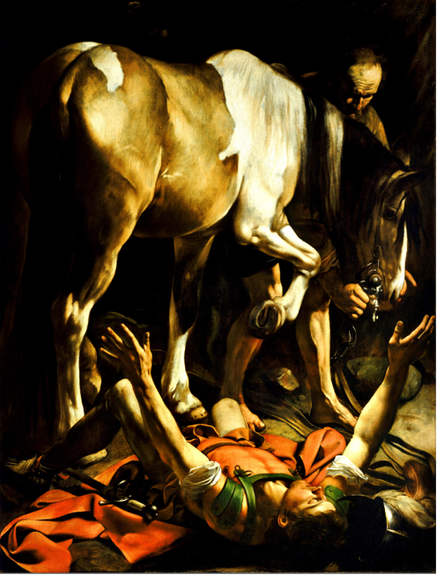
Caravaggion maalaus Paavalin kääntymys (1601)
Maalaus sijaitsee Santa Maria del Popolon kirkossa Roomassa.

Slide 3
Maalauksen aihe pohjautuu Raamattuun.
Paavali eli alkuperäiseltä nimeltä Saul oli aluksi kristittyjen kiivas vastustaja.
Matkalla Damaskokseen taivaalla leimahti voimakas valo Saulin eteen.
Valon leimahdusta seurasi Jeesuksen ääni: ”Saul, Saul, miksi vainoat minua?”
Tarinan mukaan Saul suistui pelästyksissään hevosen satulasta. Näyn jälkeen hän kääntyi kristinuskoon ja alkoi käyttää roomalaista nimeään Paulus (suom. Paavali).

Slide 4
Maalauksessa Saul makaa maassa taivaallisen valon valaisemana ja antautuneena ilmestykselle.

Slide 5
Maalauksessa on useita barokin piirteitä:
uskonnollinen aihe
voimakas uskonnollinen kokemus
maalauksen mahtipontisuus ja tummuus.
Taidehistorioitsijat pitävät Caravaggiota voimakkaan ilmaisun mestarina.

Slide 6
Yllättäen Caravaggio korosti maalauksessaan hevosta.
Hevosen iso kylki peittää suurimman osan maalauksesta.
Lisäksi hevosen toinen kavio on potkaisemassa maahan pudonnutta isäntää.

Slide 7
Tallirengin otsan rypyt ja harvat hiukset ilmentävät Caravaggion tyyliä kuvata ihmistä realistisesti.
Tallirengin jalkojen verisuonet kuvataan voimakkaasti.

Slide 8
Saulin viereen on maalattu miekka.
Miekka viittaa paavaalin kokemaan marttyyrikuolemaan.
Miekka on 1500-luvun lopun tyyliä.

